Slide 1

INFORMATIK · STUNDE 02
ALGORITHMUS-
DETEKTIVE
Kann ein Computer überhaupt Fehler machen?

Slide 2
02 / RÜCKBLICK
ALGORITHMUS-DETEKTIVE
Was wissen wir noch?
Was war letzte Woche wichtig?
INFORMATIK
ALGORITHMUS
ANWEISUNG

Slide 3

03 / DENKFRAGE
ALGORITHMUS-DETEKTIVE
„Computer machen
keine Fehler.“
Oder doch?

Slide 4
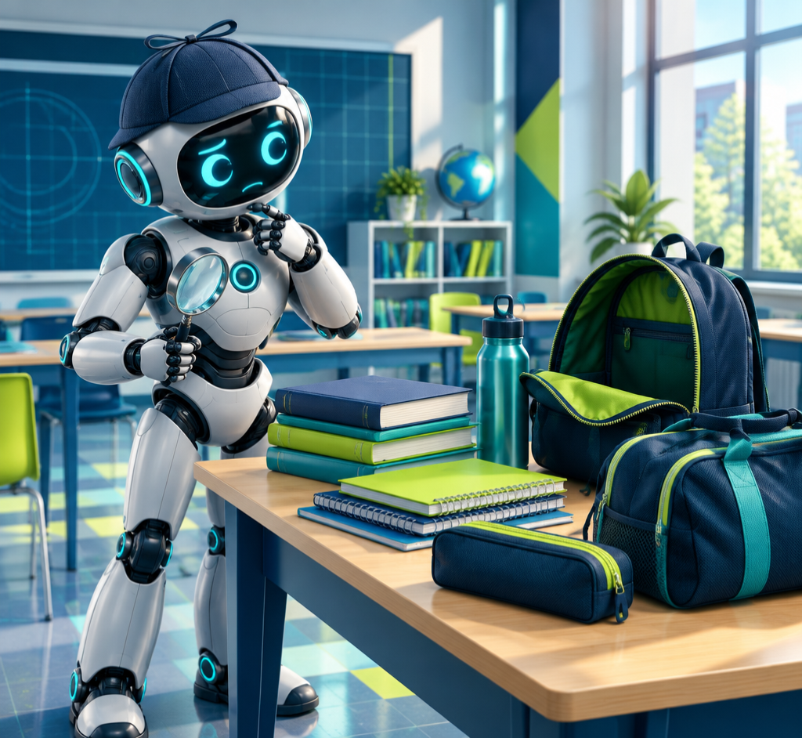
04 / FALL 01
ALGORITHMUS-DETEKTIVE
FALL 01
„Packe deinen
Rucksack.“
Reicht diese Anweisung
für einen Computer?

Slide 5
05 / FEHLERSUCHE
ALGORITHMUS-DETEKTIVE
Wo ist das Problem?
„Nimm das Heft.“
„Pack alles ein.“
WELCHES?
WAS IST „ALLES“?
„Mach die Tasche fertig.“
„Nimm das da.“
WANN FERTIG?
WAS IST „DAS“?
Ein Computer kann nicht erraten, was wir meinen.

Slide 6

06 / PARTNER-CHALLENGE
ALGORITHMUS-DETEKTIVE
DU BIST DER
PROGRAMMIERER.
1 Programmiere deinen Partner.
2 Partner darf nicht nachfragen.
3 Er macht nur, was du schreibst.
4 Fehler zeigen: Algorithmus verbessern.

Slide 7

07 / ANALYSE
ALGORITHMUS-DETEKTIVE
FINDE DEN FEHLER
1 Putze deine Zähne.
2 Nimm Zahnpasta.
3 Nimm die Zahnbürste.
4 Fertig.
Was stimmt hier nicht?

Slide 8
08 / LÖSUNG
ALGORITHMUS-DETEKTIVE
DETEKTIV-LÖSUNG
1
Zahnbürste nehmen
2
Zahnpasta auftragen
× Falsche Reihenfolge
× Fehlende Schritte
× Unklare Abläufe
3
Zähne putzen
4
Mund ausspülen
5
Bürste abspülen

Slide 9
09 / SYSTEM
ALGORITHMUS-DETEKTIVE
Die vier Fehlerarten
UNKLAR
UNVOLLSTÄNDIG
„Mach die Tasche fertig.“
Wichtige Schritte fehlen.
FALSCHE REIHENFOLGE
FEHLER
Schritte an falscher Stelle.
Falsches Ergebnis.

Slide 10
10 / PARTNERARBEIT
ALGORITHMUS-DETEKTIVE
FALLAKTEN
Findet Fehler. Verbessert den Algorithmus.
A ZÄHNE PUTZEN
B SCHULTASCHE PACKEN
C TOAST MACHEN
D HANDY ENTSPERREN
Arbeitsblatt zur Unterstützung

Slide 11
11 / PROZESS
ALGORITHMUS-DETEKTIVE
TESTEN!
Ein Algorithmus ist erst dann gut,
wenn er funktioniert.
PLANEN
AUSFÜHREN
FEHLER FINDEN
VERBESSERN
NOCHMAL TESTEN

Slide 12

12 / NEUER BEGRIFF
ALGORITHMUS-DETEKTIVE
DEBUGGING
Fehler in einem Programm oder Algorithmus suchen und beheben.
Debugging gehört zum Programmieren dazu.

Slide 13
13 / MINI-CHALLENGE
ALGORITHMUS-DETEKTIVE
Jetzt bist du dran.
Erstelle deinen eigenen Algorithmus — 5 bis 7 Schritte.
Zähne putzen
Schuhe anziehen
Rucksack packen
Müsli machen
Fahrrad abschließen
Handy entsperren
Hände waschen
Teste den Algorithmus mit deinem Partner.

Slide 14
14 / MERKSATZ
ALGORITHMUS-DETEKTIVE
DAS NEHME ICH
HEUTE MIT
1 Algorithmen müssen
eindeutig sein.
2 Algorithmen müssen
getestet werden.
3 Fehler werden gesucht
und verbessert.
DEBUGGING

Slide 15

15 / AUSBLICK
ALGORITHMUS-DETEKTIVE
NÄCHSTE MISSION
Was passiert, wenn ein Computer entscheiden muss?
WENN … DANN …

Slide 16
16 / REFLEXION
ALGORITHMUS-DETEKTIVE
EXIT-TICKET
01
Nenne einen Fehler, den ein Algorithmus haben kann.
02
Warum muss man Algorithmen testen?
03
Was bedeutet „Debugging“?

Slide 17
17 / HEFTEINTRAG
ALGORITHMUS-DETEKTIVE
HE2: Algorithmen testen
Ein Algorithmus muss nicht nur richtig gedacht, sondern auch getestet werden.
Beim Testen achten wir auf:
• eindeutige Anweisungen
• vollständige Schritte
• richtige Reihenfolge
• mögliche Fehler
Wenn ein Algorithmus nicht funktioniert, suchen wir den Fehler und verbessern ihn. Das nennt man Debugging.
DEBUGGING

